Slide 1
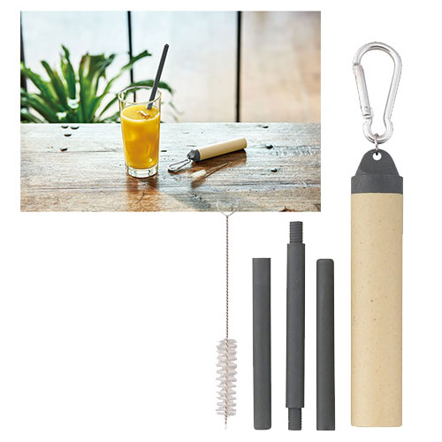
【提案書】
バンブーファイバーマイストロー
特徴
バンブーファイバー30％配合でエコなマイストローと専用ケースセット。洗浄ブラシ付きで清潔に何度も繰り返し使えます。また専用ケースにはオリジナルの名入れプリントも可能。
納期
納期スペース
仕様
素材：ケース：ポリプロピレン（バンブーファイバー30％配合）、アルミニウム ストロー：ポリプロピレン（バンブーファイバー30％配合） 専用洗浄用ブラシ：ステンレス鋼、ナイロン
サイズ：ケース:φ22×123mm ストロー:使用時全長225mm 専用洗浄ブラシ:全長104mm
包装：ポリ袋入
備考：セット内容:ストロー、カラビナ付き専用ケース、専用洗浄ブラシ
お見積
お見積りスペース

